Slide 1

MongoDB

Slide 2

НАШИ ПРАВИЛА
Включенная камера
Вопросы по поднятой руке
Не перебиваем друг друга
Все вопросы, не связанные с тематикой курса (орг-вопросы и т.д.), должны быть направлены куратору
Подготовьте свое рабочее окружение для возможной демонстрации экрана (закройте лишние соцсети и прочие приложения)
Notes:
Важно объяснить необходимость каждого пункта:
Включенная камера позволит
Познакомиться друг с другом
Привыкнуть к митингам, которые проводятся у практикующих разработчиков всегда с включенной камерой
Не отвлекаться от занятия
Вопросы по поднятой руке - позволит не нарушать линию повествования преподавателя, а также не будет сбивать других участников процесса от погружения в повествование
Орг вопросы - не тратить время на занятии
Рабочее окружение - чтобы случайно не показать всем под запись свою личную переписку или что-то, чего не хочется показывать :)

Slide 3

ЦЕЛЬ
Настроить среду разработки, изучить простейшие CRUD операции и операторы
Notes:
Каждый в конце занятия должен вернуться к поставленной цели и ответить на вопрос, достиг он ее или нет

Slide 4
ПЛАН ЗАНЯТИЯ
Введение в NoSQL, типы NoSQL-баз данных,примеры
Сценарии использования NoSQL
Установка MongoDB compass
Основы работы с MongoDB
Базовые структуры данных
MongoDB Atlas - подключение
Notes:
Здесь необходимо заполнить информацию о себе.
Отразите свои ключевые навыки и опыт
Расскажите, почему вам нравится преподавать и что вы считаете залогом хорошего обучения

Slide 5

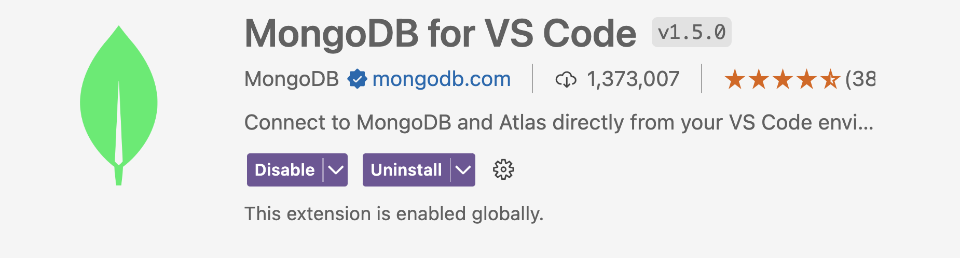
Установка расширения для VSCode

Slide 6
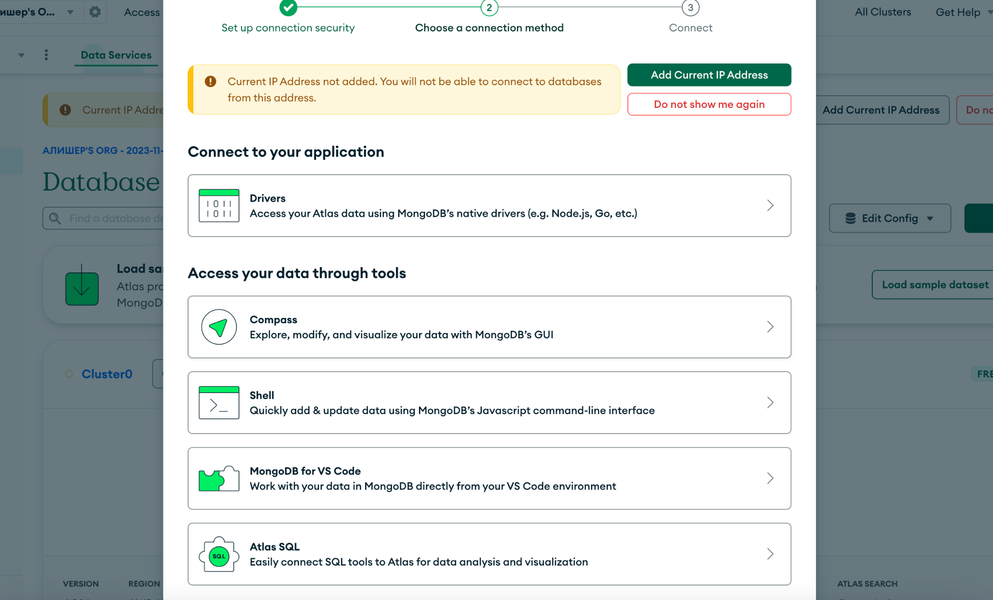
Регистрация на MongoDB Atlas https://www.mongodb.com/cloud/atlas/register

Slide 7
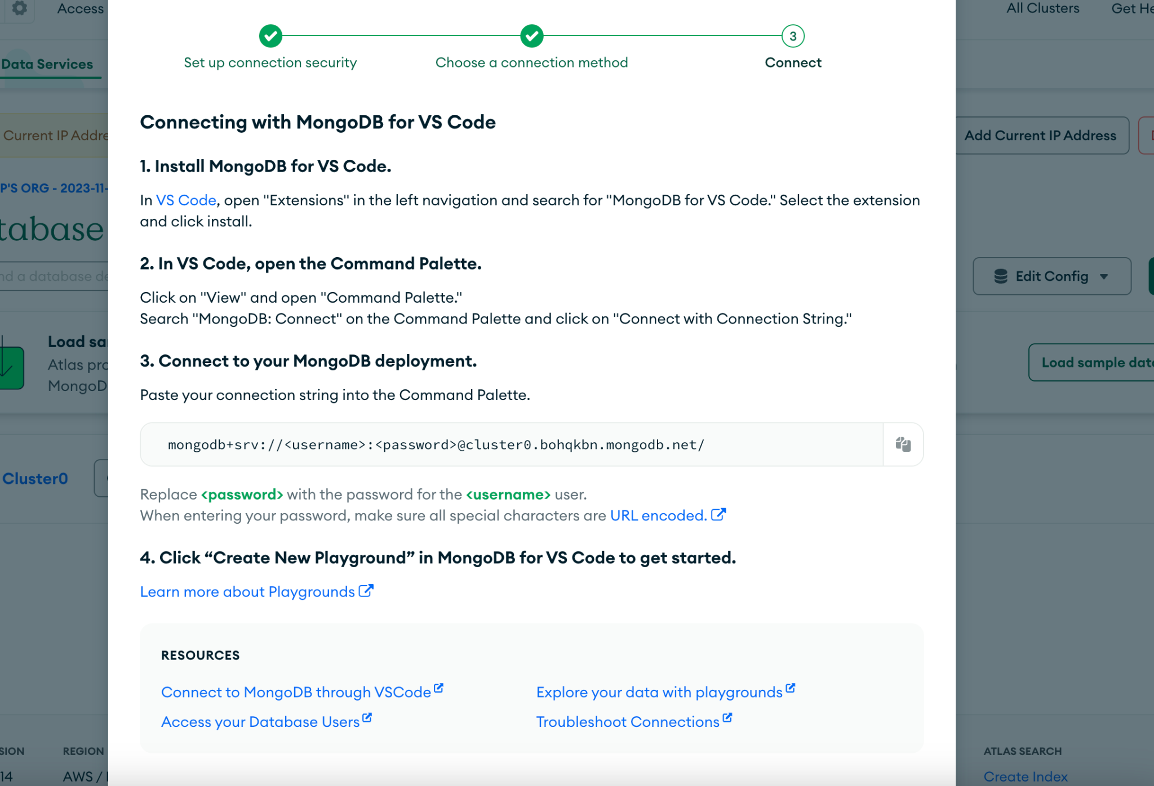
Копируем строку для подключения в VSCode

Slide 8
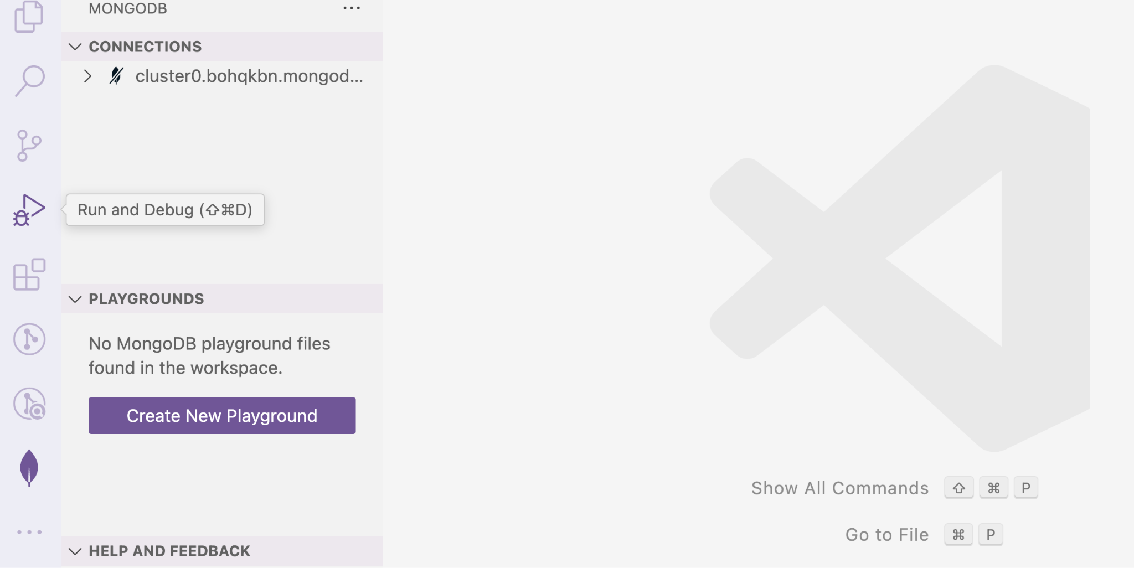
Подключение к MongoDB Atlas через VSCode и начинаем работать в песочнице
Не забудьте поменять пароль в connectionstring на ваш пароль

Slide 9

Скачивание и установка Compass
https://www.mongodb.com/products/tools/compass

Slide 10
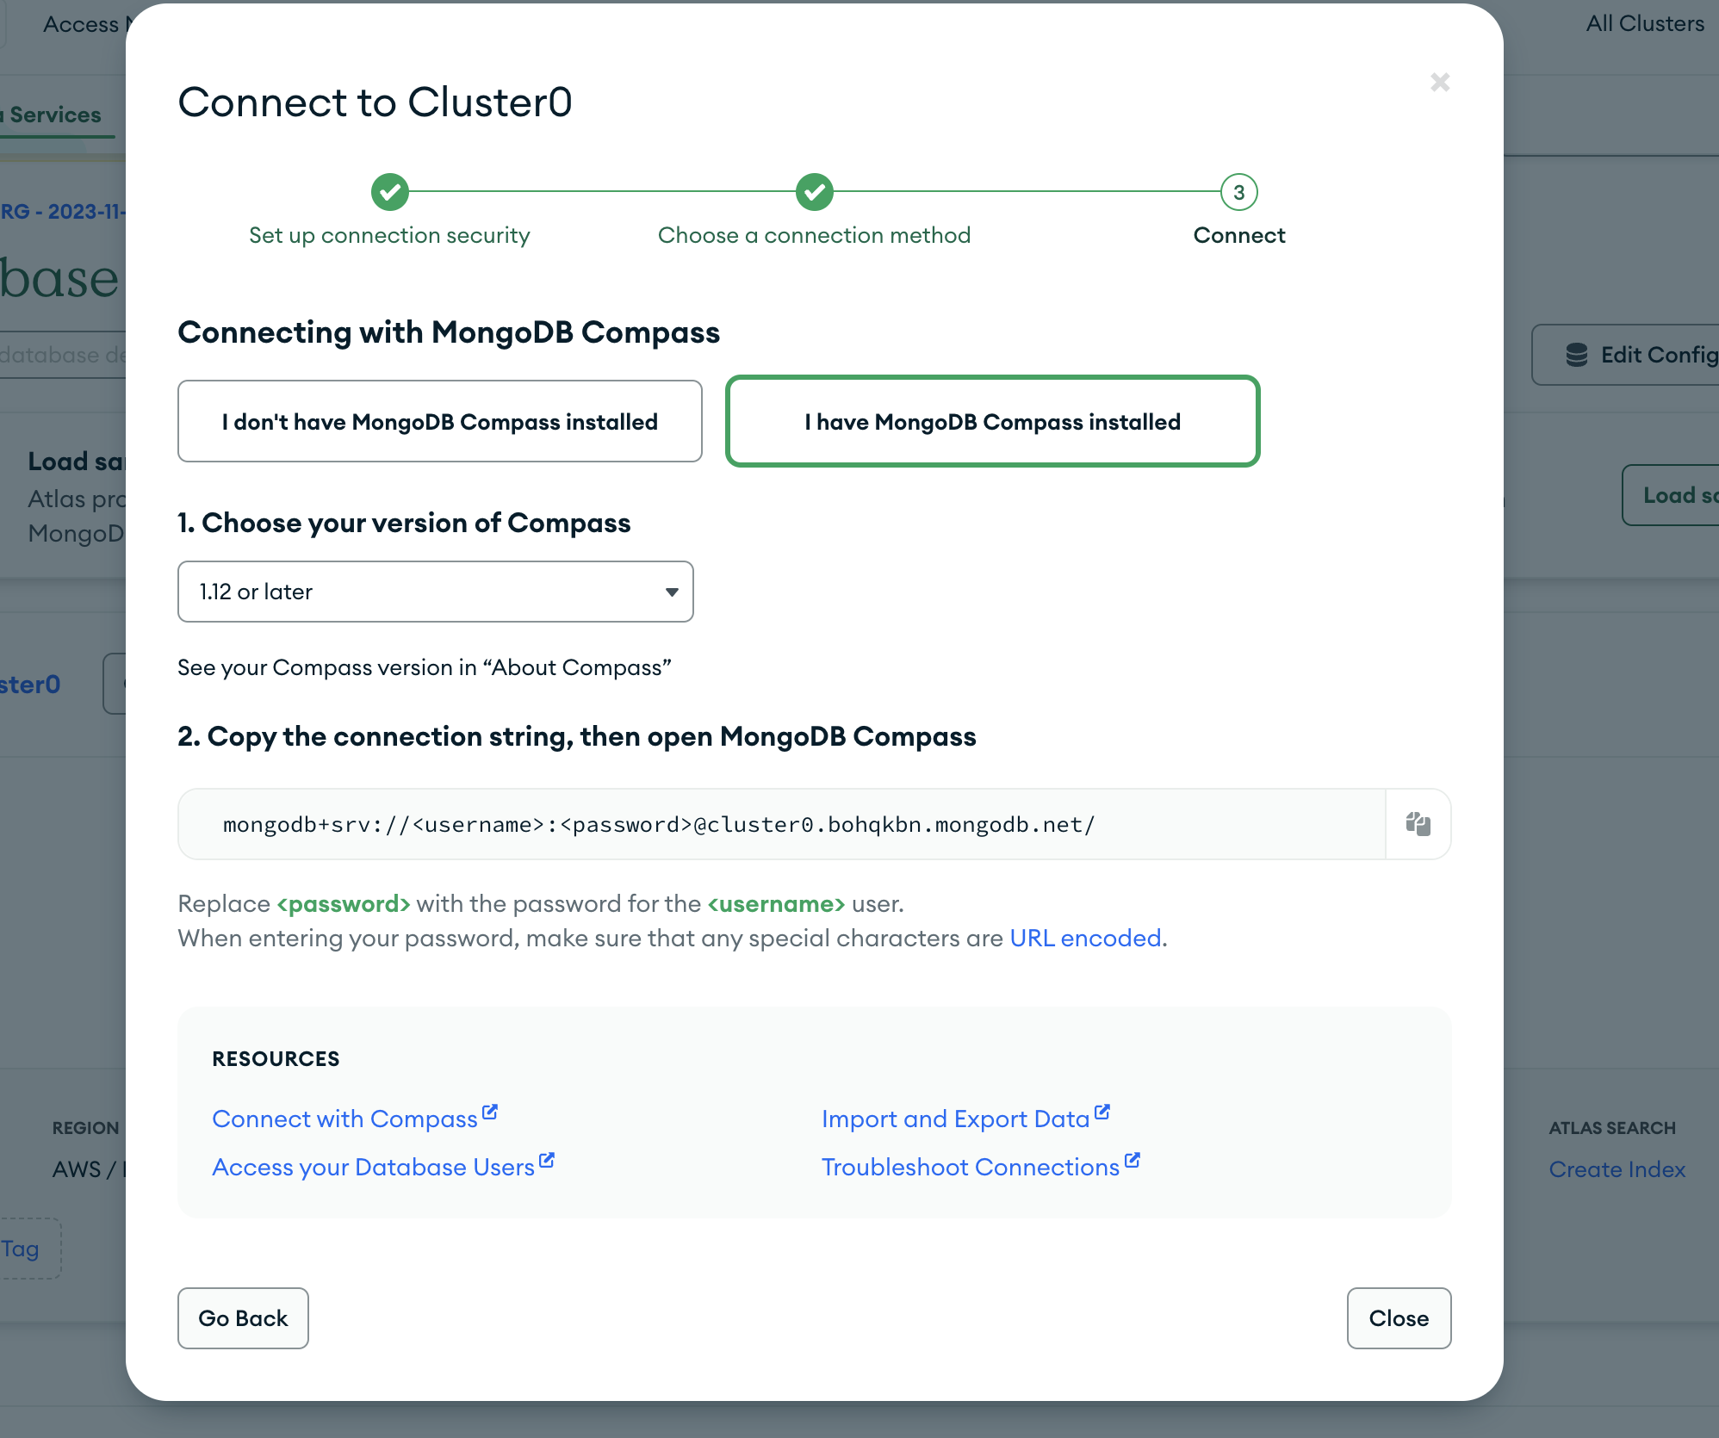
Подключение Compass к кластеру через connection string

Slide 11
Принципиальные отличия MongoDB от RDBMS
Другой язык для выполнения запросов (NoSQL - QUERY API)
Модель данных - ДОКУМЕНТНАЯ (документ - ассоц/массив)
Динамическая схема данных (без схемы, schemaless) - каждый документ может иметь свой набор полей
Использует JSON и Binary JSON (BSON)
Позволяет хранить вложенные структуры данных
users = [
{username: 'hacker', email: '123@example.org', is_blocked: true},
{username: 'user1', email: 'hello@example.org', phone: '+0000000000'}
]

Slide 12
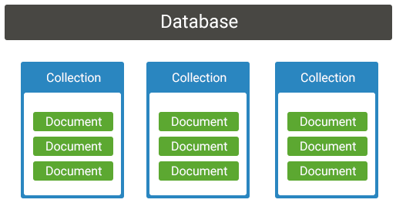

Slide 13
Базовые структуры данных
1. Скаляр (скалярное значение)
2. Массив (список значений)
3. Ассоц/массив (пары ключ/значение)
4. Множество (список уникальных элементов)

Slide 14
Категории запросов
CRUD - более простые запросы
Aggregation - получение вычисленных данных

Slide 15
MongoDB: CRUD
Create
insertOne() добавить один документ
один аргумент
ассоц/массив (объект)
insertMany() добавить несколько документов
один аргумент
массив ассоц/массивов

Slide 16
MongoDB: CRUD
Read
findOne() найти (выбрать) один документ
find() найти (выбрать) несколько документов
аргументы
filter
projection
countDocuments() ко-во совпадений
аргументы
filter

Slide 17
MongoDB: CRUD
Update
updateOne() изменить один документ
updateMany() изменить несколько документов
аргументы
filter
action

Slide 18
MongoDB: CRUD
Delete
deleteOne() удалить один документ
deleteMany() удалить несколько документов
аргументы
filter

Slide 19
Создание коллекции и добавления документа
Коллекция users создалась автоматически, когда мы попытались добавить в нее документ { name: "Fred"}
Иными словами, мы записали информацию о пользователе в бд
db.users.insertOne({ name: "Fred"});

Slide 20
Вложенность
Пример вложенности: поле адрес - это объект Обратите внимание, что поля этого пользователя отличаются, у нас появилось дополнительное поле address.
MongoDB позволяет больше гибкости, за счет того, что нам не требуется сначала создавать таблицу как PostgreSQL
db.users.insertOne({
name: "Davit",
age: 34,
address: { city: "Berlin" }
});

Slide 21
Создание нескольких документов
Обратите внимание, мы добавляем в коллекцию сразу несколько документов. Соответственно, аргументом выступает массив объектов
db.users.insertMany([
{name: "Egor", age: 25},
{name: "Ded Igor", age: 76}
]);

Slide 22
Пример вложенности
В данном примере мы имеем дело со вложенным массивом
db.users.insertOne(
{
name: "John",
age: 20,
hobbies: ["music", 'surfing', 'video-games', 'snowboard']
}
);

Slide 23
READ: пример получения всех пользователей
Получить всех пользователей
db.users.find();

Slide 24
LIMIT
Получить первые три документа из коллекции users
db.users.find().limit(3);

Slide 25
SORT
Получить отсортированный в алфавитном порядке по именам список пользователей
db.users.find().sort({name: 1});

Slide 26
SORT
Получить отсортированный в обратном алфавитном порядке по именам список пользователей
db.users.find().sort({name: -1});

Slide 27
SORT
Пример более сложной сортировки по имени, и если имя совпадает по возрасту
db.users.find().sort({name: -1, age: 1});

Slide 28
find
Мы получим все документы удовлетворяющие условию в скобках Все user`ы с возрастом 34 года
db.users.insertOne({name: "Anna", age: 34});
db.users.find({age: 34});

Slide 29
findOne
Мы получим только первый документ, удовлетворяющий условию в скобках. То есть первый попавшийся user с возрастом 34 года
db.users.findOne({age: 34});

Slide 30
Операторы
$eq равно (equal)
$ne не равно (not equal)
$gt больше (greater than)
$gte больше или равно (greater than or equal)
$lt меньше (less than)
$lte меньше или равно (less than or equal)
$in проверка принадлежности к списку значений
$nin не принадлежит списку значений

Slide 31
Пример использования оператора $gt
db.users.find({age: {$gt: 25}});
Получим всех пользователей старше 25 лет

Slide 32
Пример использования оператора $lt
db.users.find({age: {$lt: 25}});
Получим всех пользователей младше 25 лет

Slide 33
Пример использования оператора $lte
db.users.find({age: {$lte: 25}});
Получим всех пользователей, меньше или равен 25 годам

Slide 34
Пример использования оператора $lte
db.users.find({ name: { $eq: "Egor" } });
Получим всех пользователей, чье имя равно “Egor”. Для данного запроса мы могли бы обойтись вовсе без $eq

Slide 35
Проекция
Если мы хотим получить не всю информацию о пользователе, а только определенную, мы можем указать, какие поля нас интересуют вторым параметром
db.users.find({age: 34}, {name: 1});

Slide 36
Проекция
Все то же самое, но без отображения id
db.users.find({age: 34}, {name: 1, _id: 0});

Slide 37
Проекция
С отображением всех полей за исключением id
db.users.find({age: 34}, {_id: 0});

Slide 38
Пример использования оператора $in
Выведем всех пользователей с именами John или Anna
db.users.find({name: {$in: ["John", "Anna"]}});

Slide 39
Пример использования оператора $nin
Выведем всех пользователей с именами не соответствующими John или Anna
Получается своего рода "черный список”
db.users.find({name: {$nin: ["John", "Anna"]}});

Slide 40
Пример использования оператора $and
С помощью $and можно объединять несколько условий, например, мы получаем всех пользователей, чей возраст 34 года и чье имя не Анна.
db.users.find({$and: [{age: 34}, {name:{$ne: "Anna"}}]});
Чаще всего мы можем обойтись без использования $and
db.users.find({age: 34, name: {$ne: "Anna"}});

Slide 41
Пример использования оператора $or
С помощью $or можно получить значения для которых выполняется хотя бы одно условие из перечисленных
db.user.find({$or: [{age: 76}, {name: "Ded Igor"}]});
Мы получим всех чей возраст 76 или имя равно "Ded Igor"

Slide 42
Пример использования оператора $not
Все у кого возраст не больше семидесяти
db.users.find({age: {$not: {$gt: 70}}});

Slide 43
Пример использования оператора $exists
Exist проверяет наличие в документе поля. В данном примере мы получим всех, у кого есть поле age.
db.users.find({age: {$exists: true}});

Slide 44
Пример использования оператора $expr
$expr позволяет использовать более сложные выражения сравнения Для примера добавим нескольких пользователей
db.users.insertMany([
{name: "Fred", salary: 2000, costs: 1500},
{name: "Kristina", salary: 1300, costs: 2500}
]);
Вывести всех, кто живет по средствам: salary > costs Вывести тех, кто не живет по средствам: salary < costs
NB: перед названием свойства добавляем $
db.users.find({$expr: {$gt: ["$salary", "$costs"]}});
db.users.find({$expr: {$lt: ["$salary", "$costs"]}});

Slide 45
Пример использования оператора $in
db.users.insertMany([
{name: "John Snow", hobbies: ["swords", "bows", "wolfs", "red-head"], age: 20},
{name: "Han Solo", hobbies: ["space", "blasters"], age: 36}
]);
// выбрать людей с хотя одним из указанных хобби: "space", "snowboard"
db.users.find({hobbies: {$in: ["space", "snowboard"]}});
// Все кто не интересуется "space", "snowboard"
db.users.find({ hobbies: { $nin: ["space", "snowboard"] } });

Slide 46


Ваша новая IT-профессия – Ваш новый уровень жизни
Программирование с нуля в немецкой школе AIT TR GmbH

